Slide 1
第2章 项目范围管理

Slide 2

目 录
CATALOGUE
项目范围管理概述
规划范围管理
收集需求
定义范围
创建工作分解结构
确认范围
控制范围
实训任务 - 燃气公司系统升级改造项目
分组讨论

Slide 3

01
项目范围管理概述

Slide 4

项目范围管理概述
项目范围概念
01
02
作用
项目中的可交付成果的总和，是为了完成具有特定功能的项目产品而必须开展的工作.
确保项目目标的顺利达成，满足客户的需求，定义项目中到底包括哪些工作。
项目范围管理的含义
03
04
价值
项目范围管理包括确保项目只做所需的全部工作，以成功完成项目的各个过程。
提高费用、时间和资源估算的准确性
确定进度测量和控制的基准。
有助于清楚地分派责任。

Slide 5
02
规划范围管理

Slide 6
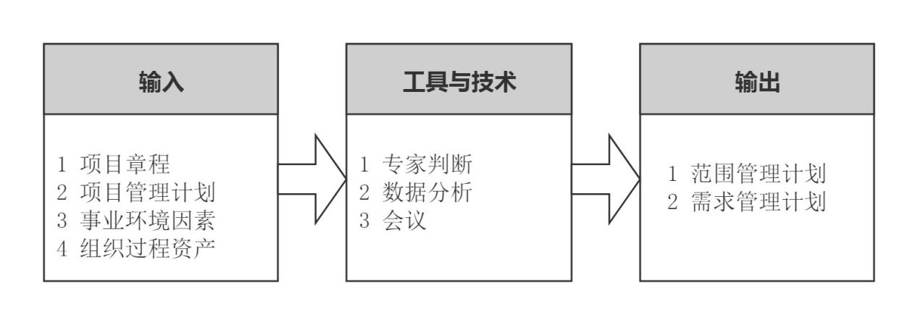
规划范围管理
规划范围管理是为记录如何定义、确认和控制项目范围及产品范围，而创建范围管理计划的过程。本过程的主要作用是，在整个项目期间对如何管理范围提供指南和方向。本过程仅开展一次或仅在项目的预定义点开展。

Slide 7
03
收集需求

Slide 8
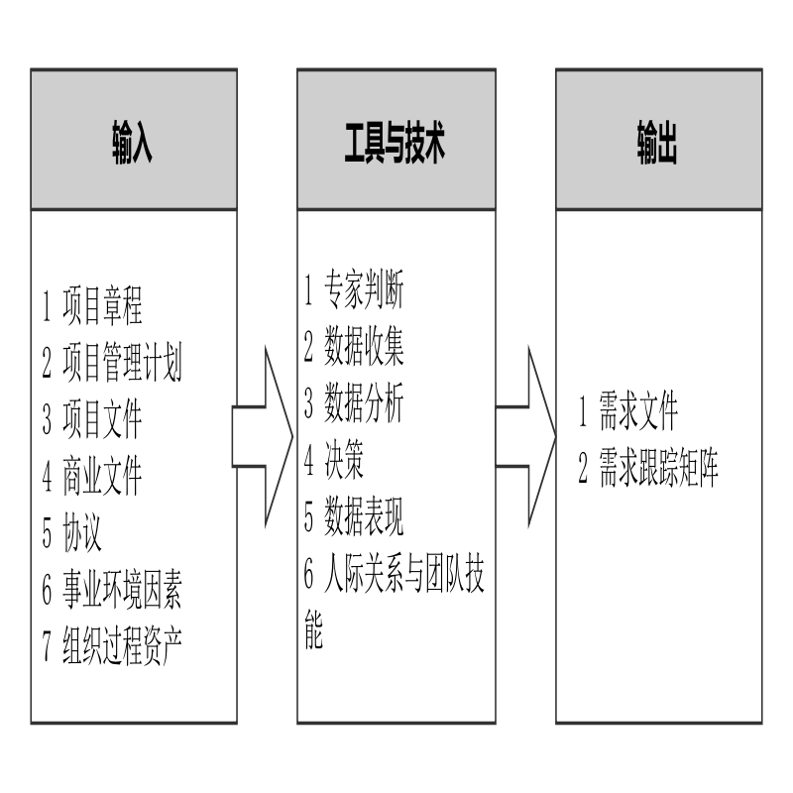
收集需求
收集需求是为实现项目目标而确定、记录并管理相关方的需要和需求的过程。本过程的主要作用是，为定义产品范围和项目范围奠定基础，本过程仅开展一次或仅在项目的预定义点开展。

Slide 9
04
定义范围

Slide 10
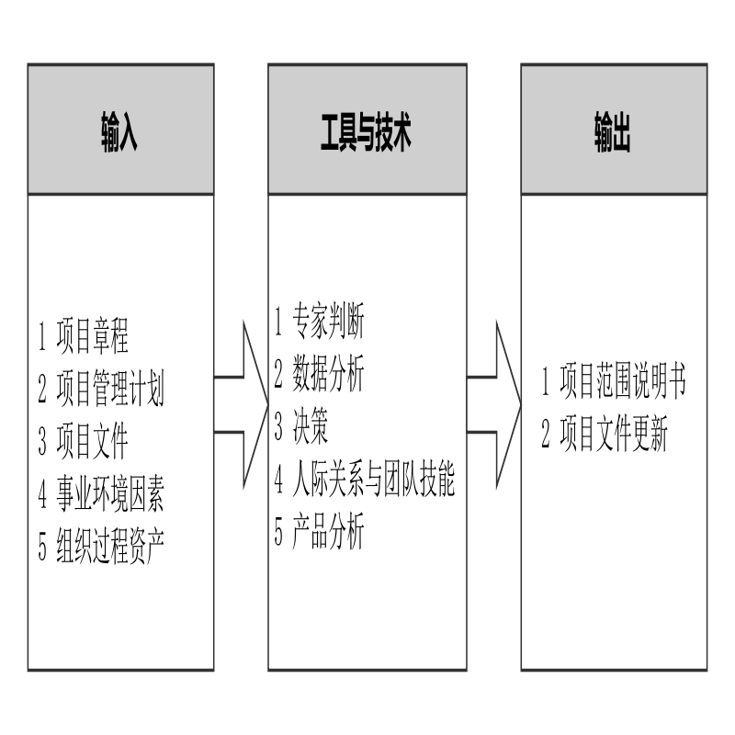
定义范围
定义范围是制订项目和产品详细描述的过程，并对项目工作和项目产出物进行全面细化与界定的项目管理活动。
通过项目范围定义明确所收集的需求哪些将包含在项目范围内，哪些将排除在项目范围外，从而明确项目产出物、服务或成果的边界和验收标准。

Slide 11
05
创建工作分解结构

Slide 12
创建WBS
工作分解结构（WBS）概述
工作分解结构（WBS）的基本要素
工作分解结构（WBS）的步骤
创建工作分解结构（WBS）的过程

Slide 13
工作分解结构（WBS）概述
项目工作分解结构（WBS，Work Breakdown Structure）是对项目团队为实现项目目标，创建所需可交付成果而需要实施的全部工作范围的层级分解。工作分解结构每向下分解一层，代表着对项目工作更详细的定义。
工作分解结构是为方便管理和控制而将项目按等级分解成易于识别和管理的子项目，再将子项目分解成更小的工作单元，直至最后分解成具体的工作（工作包）的系统方法。工作包是WBS最底层的单位，可对其成本和持续时间进行估算和管理。分解的程度取决于所需的控制程度，以实现对项目的高效管理。工作包的详细程度因项目规模和复杂程度而异。
      项目工作分解的最小单位工作包应满足以下原则：
      可管理的，能够分配专门的职权和职责。
      独立的或同其他进行的要素有最小的搭接和依赖性。
      可组合的，以利于形成整个工作包。
      根据进展可进行度量。

Slide 14
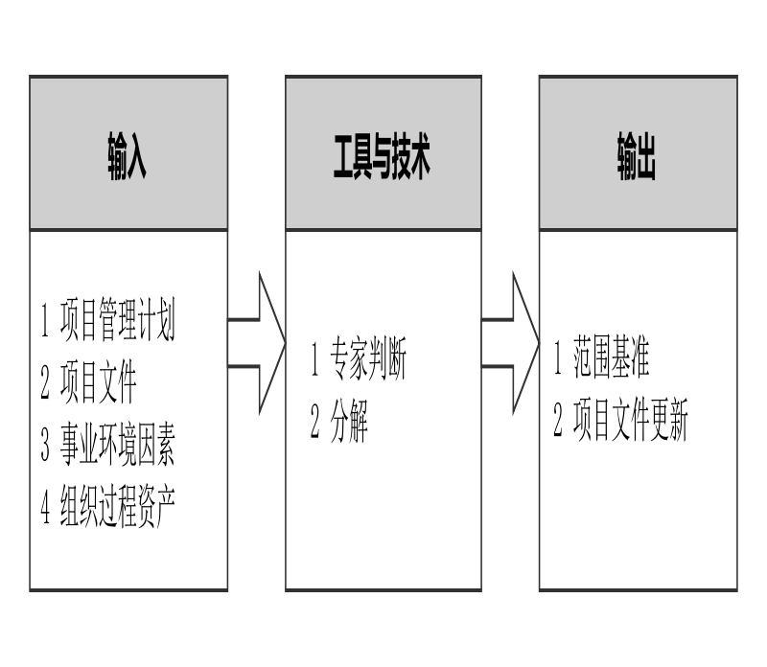
创建工作分解结构（WBS）的过程
创建工作分解结构（WBS）是把项目可交付成果和项目工作分解成较小、更易于管理的组件的过程。本过程的主要作用是，为所要交付的内容提供架构，它仅开展一次或仅在项目的预定义点开展。

Slide 15
06
确认范围

Slide 16
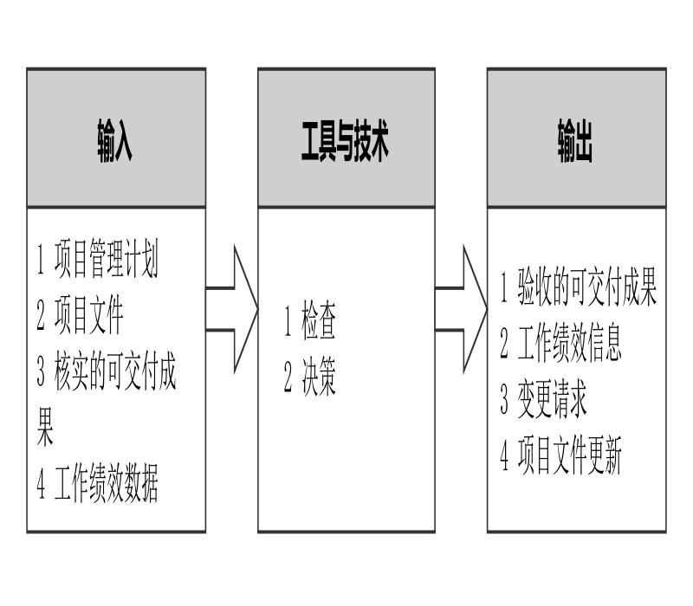
确认范围
确认范围是正式验收已完成的项目可交付成果的过程。本过程的主要作用是，使验收过程具有客观性，同时通过确认每个可交付成果，来提高最终产品、服务或成果获得验收的可能性。本过程应根据需要在整个项目期间定期开展。

Slide 17
07
控制范围

Slide 18
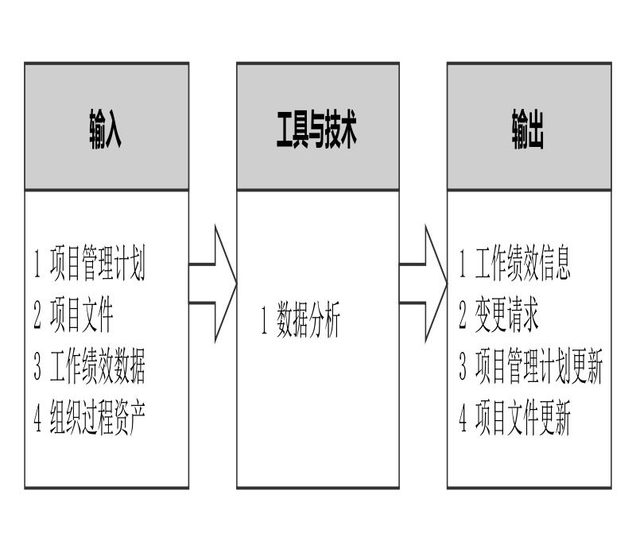
控制范围
控制范围是监督项目和产品的范围状态，管理范围基准变更的过程。本过程的主要作用是，在整个项目期间保持对范围基准的维护，且需要在整个项目期间展开。

Slide 19
08
实训任务 - 燃气公司系统升级改造项目

Slide 20

案例思考
1.结合案例，请从项目范围管理的角度指出该项目实施过程中存在的问题。
2.请写出范围说明书的内容和作用。

Slide 21
09
分组讨论

Slide 22

讨论主题的介绍
讨论主题
张工带领的团队是否存在问题？有哪些问题？
讨论目的
通过分析张工的管理方法和决策过程，探讨项目范围管理的重要性和工作流程
讨论流程
小组内成员共同讨论，集思广益，为张工的管理决策提供更多思路和参考。

Slide 23

交换思想的流程
交换思想
01
通过分组讨论和小组代表发言，实现全班范围内思想的碰撞和交流。
分组讨论
02
每个小组内部成员进行讨论，集思广益，为张工的管理决策提供思路。
小组代表发言
03
每个小组选派代表上台发言，分享本组讨论的结果和观点。

Slide 24
10
互相点评

Slide 25
互相点评
各组答案的要点
01
列出各组回答的关键点，确保点评时考虑到所有组的贡献。
授课教师的点评
02
教师需对每组的答案进行点评，确保学生了解自己的优点和不足。
图片
03
评价或反馈的图标，如放大镜或对话气泡，强调点评和反馈的重要性。

Slide 26

THANKS
感谢观看

